Slide 1

Material Design: Definición, Ventajas y Aplicaciones
Curso: Hojas de Estilo en Cascada Avanzado
Unidad: Extensiones con Frameworks
Docente: Carlos R P Tovar

Slide 2
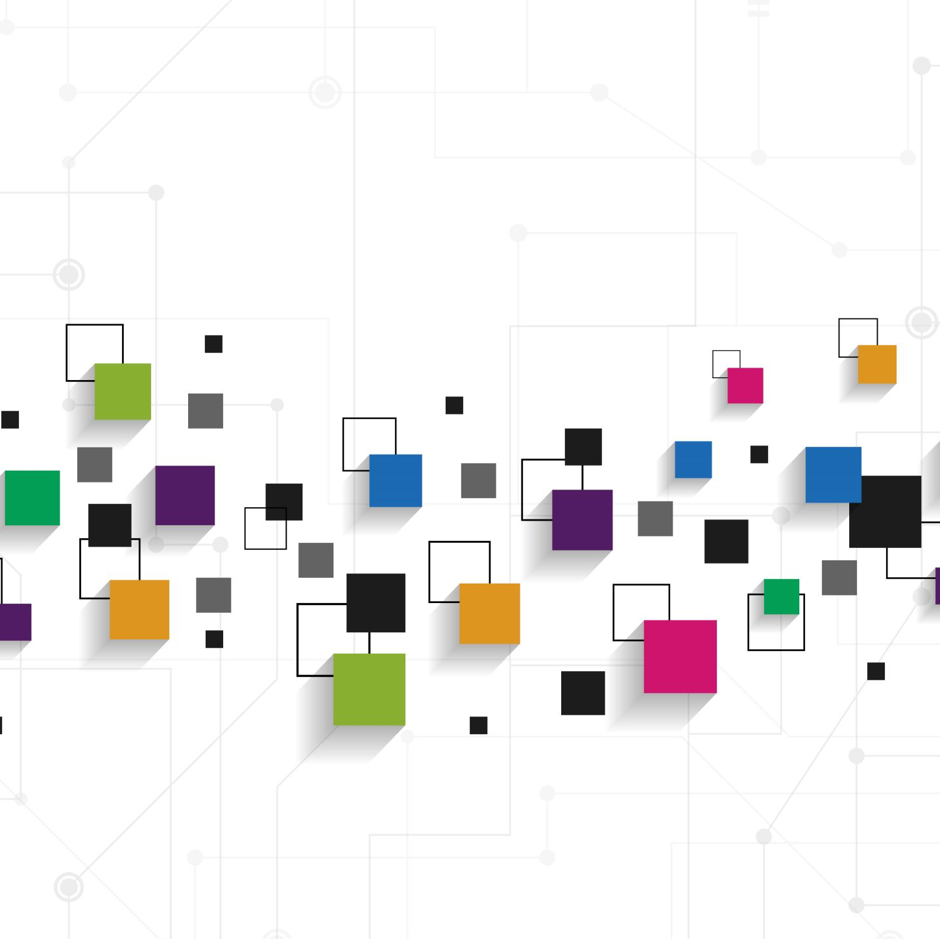
Introducción
Material web, también conocido como Material Web Components o MWC, es una biblioteca de componentes web que sigue las directrices de Material Design de Google.

Slide 3

Introducción
Material Design es un sistema de diseño creado y respaldado por diseñadores y desarrolladores de Google. Las directrices para crear aplicaciones y componentes Material se publican en material.io.
La última versión, Material 3, permite experiencias personales, adaptables y expresivas, desde colores dinámicos y accesibilidad mejorada hasta bases para diseños de pantalla grande y tokens de diseño.

Slide 4
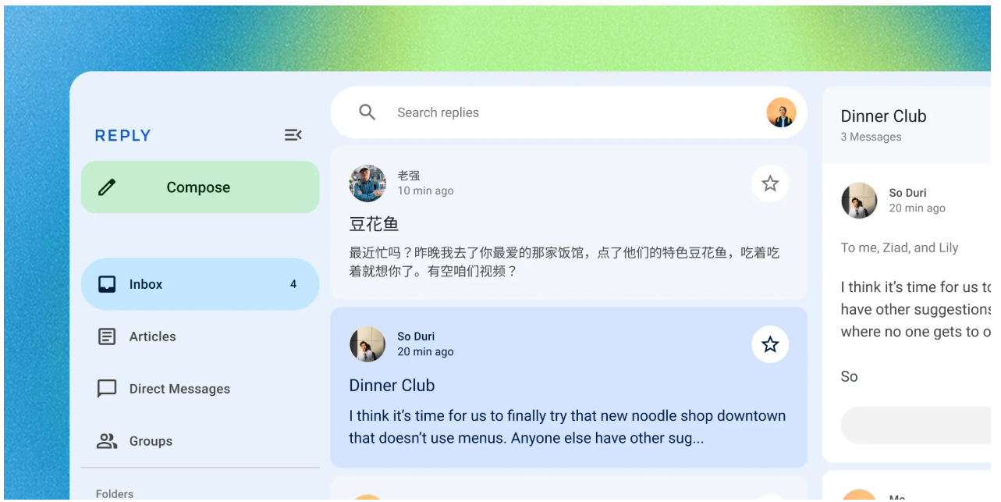
Introducción a Material Design

Slide 5
¿Qué es Material Design?
Un sistema de diseño creado por Google.
Basado en principios de diseño físico (papel, tinta, luz).
Proporciona guías visuales y de interacción para interfaces coherentes.
Incluye componentes, animaciones, colores, tipografía y más.

Slide 6
Principios de Material Design
Material como metáfora visual: apariencia de superficies reales.
Movimiento significativo: transiciones suaves y animaciones.
Diseño adaptativo: interfaces responsivas y flexibles.
Jerarquía visual clara y accesibilidad.

Slide 7
Ventajas de Material Design
Consistencia visual y de interacción.
Documentación extensa y ejemplos oficiales.
Componentes listos para usar (Material UI, Angular Material, etc.).
Compatibilidad con múltiples plataformas.
Diseño limpio, moderno y enfocado en la experiencia de usuario.

Slide 8

Desafíos de Material Design
Curva de aprendizaje en el sistema y sus herramientas.
1
Puede limitar la creatividad visual si se sigue al pie de la letra.
2
Algunos componentes pueden ser pesados para sitios simples.
3

Slide 9

Aplicaciones de Material Design
Interfaces de usuario en apps Android (por defecto).
Sitios web responsivos y accesibles.
Aplicaciones web progresivas (PWAs).
Dashboards administrativos.
Formularios y experiencias móviles.

Slide 10
¿Qué son los componentes web?
Los componentes web son elementos HTML personalizados con estilos y comportamientos encapsulados. Funcionan en muchos frameworks diferentes (como Lit, React, Vue y Svelte), así como en entornos web (como Eleventy, Wordpress y Ruby on Rails).
Muchos componentes de esta biblioteca sustituyen directamente a elementos del navegador como <button> and <input>.

Slide 11
¿Qué son los tokens?
Los tokens de diseño son los bloques de construcción de todos los elementos de interfaz de usuario. En CMM, los tokens son propiedades personalizadas de CSS que pueden utilizarse para dar estilo a los componentes.
:root {
--md-sys-color-primary: olive;
--md-sys-color-secondary: tomato;
--md-ref-typeface-brand: 'Open Sans';
--md-ref-typeface-plain: system-ui;
}

Slide 12
CDN
<head>
<link href="https://fonts.googleapis.com/css2?family=Roboto:wght@400;500;700&display=swap" rel="stylesheet">
<script type="importmap">
{
"imports": {
"@material/web/": "https://esm.run/@material/web/"
}
}
</script>
<script type="module">
import '@material/web/all.js';
import {styles as typescaleStyles} from '@material/web/typography/md-typescale-styles.js';
document.adoptedStyleSheets.push(typescaleStyles.styleSheet);
</script>
</head>

Slide 13
Ejemplo Básico
<body>
<h1 class="md-typescale-display-medium">Hello Material!</h1>
<form>
<p class="md-typescale-body-medium">Check out these controls in a form!</p>
<md-checkbox></md-checkbox>
<div>
<md-radio name="group"></md-radio>
<md-radio name="group"></md-radio>
<md-radio name="group"></md-radio>
</div>
<md-outlined-text-field label="Favorite color" value="Purple"></md-outlined-text-field>
<md-outlined-button type="reset">Reset</md-outlined-button>
</form>
<style>
form {
display: flex;
flex-direction: column;
align-items: flex-start;
gap: 16px;
}
</style>
</body>

Slide 14


